Slide 1

Rapport marketing mensuel
Février 2020

Slide 2
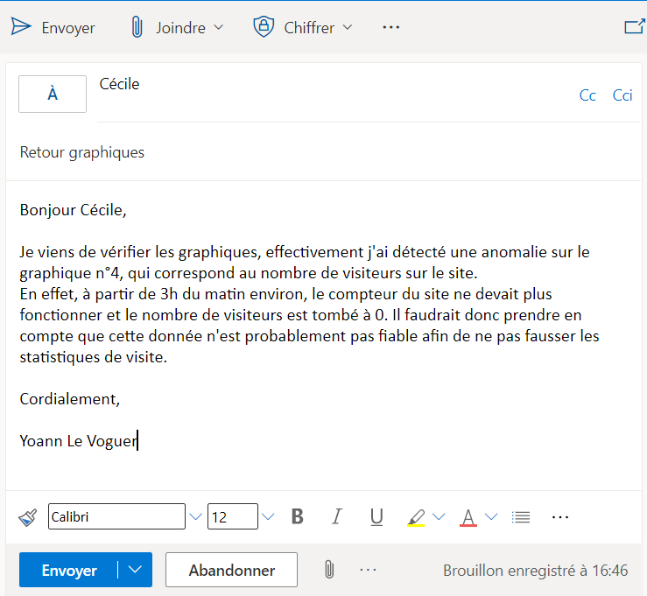
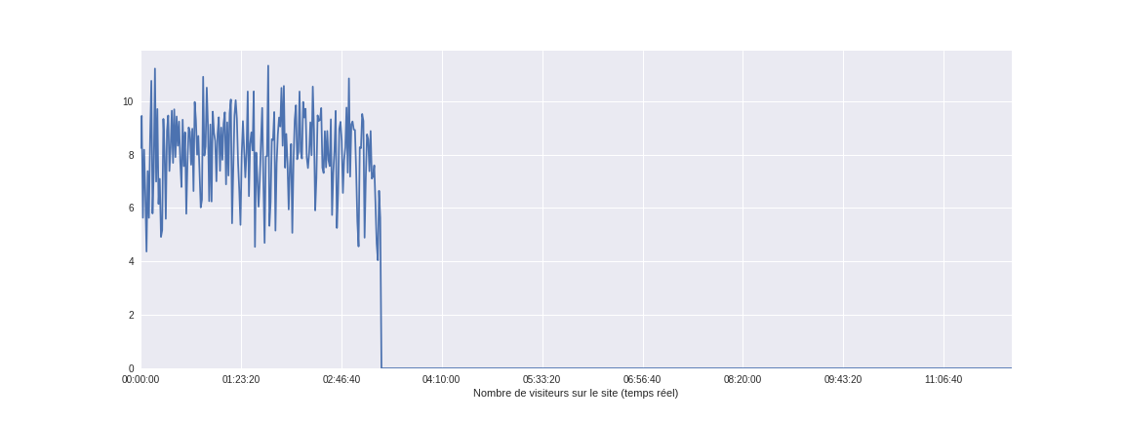
Anomalie graphique

Slide 3
Points à aborder
Proportion des ventes par catégorie de produit
Montant des achats des clients (montant du panier)
Évolution du chiffre d'affaires
Évolution du nombre d'achats des clients
Évolution du ratio (nombre d’achats des clients)/(nombre de visites) au cours du temps
Évolution du nombre de visites sur le site web au cours du temps
temps passé par les visiteurs sur le site web (pour les sessions ayant abouti à un achat)
Évolution de la variabilité du temps passé par les visiteurs sur le site web (pour les sessions ayant abouti à un achat)

Slide 4
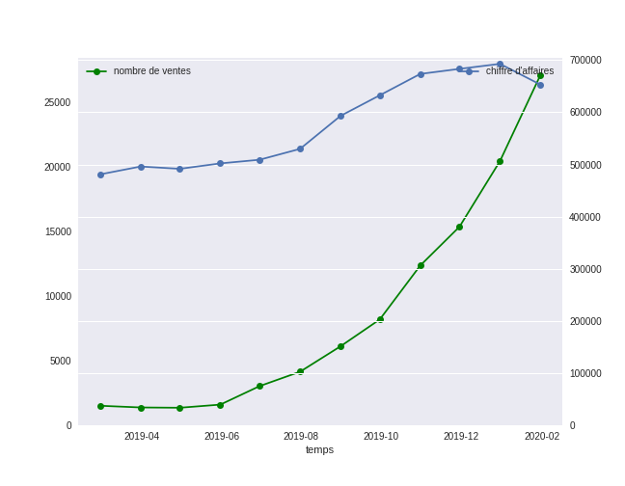
Évolution du nombre de ventes et du CA

Slide 5
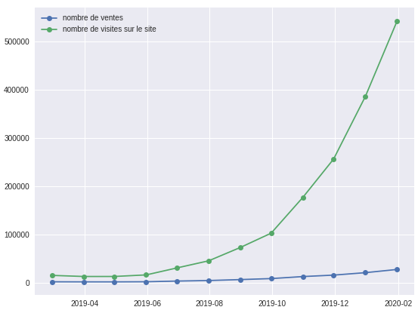
Évolution du nombre de ventes et de visites sur le site

Slide 6
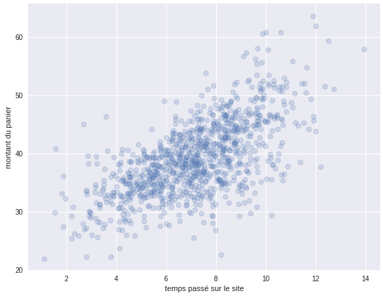
Lien entre temps passé sur le site et montant du panier

Slide 7
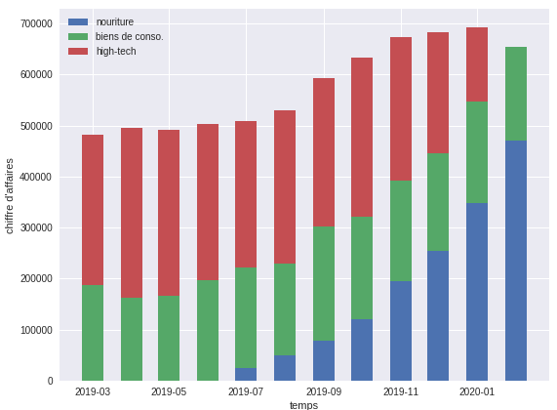
Évolution du CA selon répartition par catégorie

Slide 8
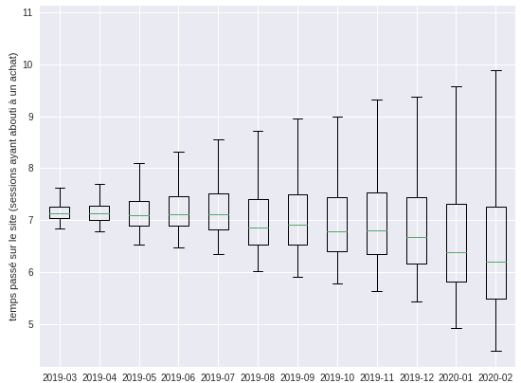
Évolution du temps passé sur le site (sessions ayant abouti à un achat)

Slide 9
Enseignements
Augmentation constante du CA entre mars 2019 et janvier 2020, puis léger recul en février 2021
Nombre de ventes en hausse, mais stagnation du CA
Nombre exponentiel de visites sur le site
Forte baisse du taux de conversion
CA de la catégorie ‘nourriture’ en forte hausse, CA de la catégorie ‘bien de conso’ constante
Panier moyen entre 30 et 45 €
Temps moyen passé sur le site entre 6 et 8 minutes

